Slide 1
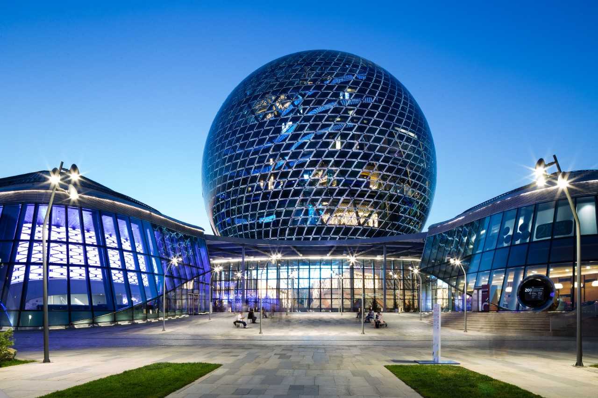
INVESTUJTE V KAZACHSTÁNU

Slide 2
ROBUSTNÍ EKONOMIKA
ROBUST ECONOMY
TOP10 INVESTORSKÝCH ZEMÍ
(Za posledních deset let, 2013 - 3Q2023)
ZPRÁVA UNCTAD O SVĚTOVÝCH INVESTICÍCH 2023
PODLE FDI VE STŘEDNÍ ASII (61 %)
PODLE FDI MEZI POSTSOVĚTSKÝMI ZEMĚMI
PODLE FDI MEZI ROZVOJOVÝMI VNITROZEMSKÝMI ZEMĚMI
NIZOZEMSKO
BELGIE
($72.8 B)
($10.5 B)
USA
FRANCIE
GLOBÁLNÍ PŘÍLIV FDI DO KAZACHSTÁNU
$B
($40.6 B)
($9.4 B)
ŠVÝCARSKO
UK
($25.7 B)
24,4
forecast
($7.7 B)
ČÍNA
JIŽNÍ KOREA
($15.9 B)
($6.7 B)
RUSKO
NĚMECKO
($14.8 B)
($4 B)
FDI OBJEM
HDP
HDP NA OBYVATELE
OBRAT OBCHODU
$431B
(od roku 1991)
$259,3B (v roce 2023)
$12.9K (v roce 2023)
$139.8B (v roce 2023)

Slide 3
NAŠI HLAVNÍ INVESTOŘI

Slide 4
DŮLEŽITÁ FAKTA O KAZACHSTÁNU
Rozloha
2.7M km²
9. na světě
Obyvatelstvo
~20M lidí
Největší ekonomika ve střední Asii
(61% podíl)
Nejvyšší HDP na obyvatele v regionu
Vyšší střední příjem
Mezinárodní rezervy
$94B,
Národní fond $59.8B,
FX rezervy $34.5B
Multilaterální politika
Člen UN, WTO, OSCE, OIC, EAEU, OTS, SCO
Příznivý danový režim
Smlouvy o zamezení
dvojího zdanění
s 55 zeměmi
Ochrana investorů
Dvoustranné smlouvy o ochraně investic se 47 zeměmi a 1 mnohostranná investiční smlouva

Slide 5
MEZINÁRODNÍ SPOLUPRÁCE
50+ mezinárodní organizace
49K subjektů se zahraničním kapitálem
Podnikatelské rady s
21 zeměmi
UNDP Venkovská kancelář
FAO Kancelář partnerství a spolupráce
UNEP Kancelář pro střední Asii
UN ESCAP Subregionalní kancelář
Islamic Development Bank
Regionalní centrum pro střední Asii
OECD
Venkovská kancelář
Eurasian Development Bank
Sídlo
World Bank Regionalní kancelář pro střední Asii World Bank Group’s kanceláře
(IBRD, IDA, IFC, MIGA)
Islamic Organisation for Food Security
Sídlo
OSCE
Venkovská kancelář
Conference on Interaction and Confidence Building Measures in Asia
Sídlo

Slide 6
DŮVOD 1: STRATEGICKÝ PŘÍSTUP NA HLAVNÍ TRHY
STŘEDNÍ KORIDOR
$35B
investováno do doprabního průmyslu za posledních 15 let
Střední koridor
Severo - jižní
Západní Evropa – Západní Čina
Čina – Střední Asie
5 tranzitních koridorů
17K km železnic
135K nákladních vagonů
27 mezistátních kontrolních
bodu
8 tranzitních koridorů
95K km silnic
80% objemu přepravováného zboží
2 námořní přístavy (Aktau, Kuryk)
Kapacita 27M tun
Skladování nákladu a terminál
Manipulace s kontejnery
25 letiště
18 mezinárodní letiště
7 v soukromém vlastnictví

Slide 7
DŮVOD 2: BOHATÉ PŘÍRODNÍ ZDROJE
Globální žebříčky Kazachstánu
MINERÁLNÍ ZDROJE
Rezervy |  | Výroba
1 | Chrom | 2
2 | Uran | 1
2 | Baryt | 4
4 | Rhenium | 7
6 | Zinek | 11
7 | Olovo | 12
8 | Mangan | 14
9 | Uhlí | 8
9 | Bauxit | 11
11 | Měd | 10
11 | Železná ruda | 15
12 | Ropa | 11
13 | Zlato | 6
14 | Zemní plyn | 17
KONCEPČNÍ INOVACE NOVÉHO KODU
Člen CRIRSCO
PRINCIP «PRVNÍ PŘÍJDE, JE PRVNÍ SLOUŽÍ» NA KONKURENČNÍ ZÁKLADNĚ
OTEVŘENÝ PŘÍSTUP KE GEOLOGICKÝM INFORMACÍM
SNÍŽENÍ ADMINISTRATIVNÍCH BARIÉR
POSKYTOVÁNÍ ZÁRUK STABILITY
ZAJIŠTĚNÍ FUNGOVÁNÍ TRHU JUNIOR FIREM A PŘÍLEŽITOSTÍ ZVÝŠIT KAPITÁL
NOVÝ KOD JE PLNĚ KONZISTENTNÍ S NEJLEPŠÍ GLOBÁLNÍ PRAXÍ
Podloží a kod použití podloží
EITI standard
16
těžených kovů a minerálů vzácných zemin
99 prvky
70 vyšetřováno
60 vytěženo
OBNOVITELNÉ ZDROJE ENERGIE
Větrná energie
1 820 mln MWh / rok
Vodní energie
62 mln MWh / rok
Solární energie
2.5 mln MWh / rok
Geotermální energie
4.3 GW

Slide 8
DŮVOD 2: BOHATÉ PŘÍRODNÍ ZDROJE
AGROPODNIKÁNÍ
ROZVOJ AGROPRŮMYSLOVÉHO KOMPLEXU
220M
ha zemědělské půdy, včetně 180M ha pastvin
6 místo na světě podle rozlohy zemědělské půdy (FAO)
Ukol 1
Zvýšení produktivity 2,5krát
Ukol 2
Zajištění základních potravin z domácí produkce
PŘÍSTUP NA HLAVNÍ GLOBÁLNÍ TRHY
Čína, SNS, Střední východ a jižní Asie
PLNÁ VLÁDNÍ PODPORA
Pobídky, příznivé podnikatelské prostředí, ochrana
Zvýšení vývozu na dvojnásobek a zvýšení podílu zpracovaných výrobků na 70%
Ukol 3
32 místo v Global Food Security Index 2022
PRACOVNÍ SÍLA
1/3 obyvatel je zaměstnána v zemědělství a potravinářské výrobě
Rozvoj zavlažovacího systému pro efektivní využívání vody
Ukol 4
8
8

Slide 9
DŮVOD 3: PROSTŘEDÍ PŘÍZNIVÉ PRO PODNIKÁNÍ
BBB-/A-3 «Stable»
Státní uvěrový rating
DIALOGOVÉ PLATFORMY
PREZIDENT
#28 místo v celosvětovém indexu rozvoje e-governmentu #1 místo mezi SNS
Rada zahraničních investorů
pro strategické otázky
#37 místo v indexu světové konkurenceschopnosti
#1 místo mezi SNS
PŘEDSEDA VLÁDY
Investiční rada
pro provozní záležitosti
Asociovaný člen
Rada pro zlepšení investičního klimatu
#5 místo mezi rozvojovými zeměmi podle mezinárodních investic do obnovitelných zdrojů, 2015-2022
v systematických otázkách
Investiční ombudsman
#53 místo ve světovém indexu ESG
#1 místo mezi SNS
ochrana práv a zájmů investorů

Slide 10
DŮVOD 3: PROSTŘEDÍ PŘÍZNIVÉ PRO PODNIKÁNÍ:
MEZINÁRODNÍ FINANČNÍ CENTRUM ASTANA
+2000 registrovaných společností
ze 75 zemí
NEZÁVISLÝ SOUDNÍ SYSTÉM
ANGLICKÉ OBECNÉ PRÁVO
64 vyřešených případů
OSVOBOZENÍ OD DANĚ
DO ROKU 2066
REGULAČNÍ STANDARDY
SVĚTOVÉ TŘÍDY
415 arbitrážní rozhodnutí
ONLINE ŘEŠENÍ SPORŮ PROSTŘEDNICTVÍM SYSTÉMU E-JUSTICE
ASTANA INTERNATIONAL EXCHANGE (AIX)
MEDIAČNÍ SLUŽBA
1695 dohod
ZVLÁŠTNÍ DAŇOVÝ A MĚNOVÝ REŽIM
ZVLÁŠTNÍ PRACOVNÍ A VÍZOVÉ REŽIMY
KONEČNÉ OCENĚNÍ DO 6 MĚSÍCŮ

Slide 11
DŮVOD 4: LIDSKÝ KAPITÁL
100%
#36
120
100K+
Vícejazyčná pracovní síla
~40 % populace do 25 let
400
Míra gramotnosti – top 10 celosvětově a nejvyšší v regionu
Index vzdělání
OSN 2022
Vysoké školy
Absolventi mezinárodních univerzit
Organizace výzkumu a vývoje

Slide 12
KOMPLEXNÍ STÁTNÍ PODPORA
14
POBÍDKY
0% DAŇ Z POZEMKŮ, 0% DPH
0% DAŇ Z NEMOVITOSTI
0% CLA
0% CIT
zvláštní ekonomické zóny
SEZ «Qyzyljar»
SEZ «Pavlodar»
Chemie, petrochemie a metalurgie
North-Kazakhstan
Pavlodar
SEZ «Astana-New City»
Akmola
Astana
East- Kazakhstan
West-
Kazakhstan
Kostanay
SEZ «Astana-Technopolis»
Atyrau
SEZ «NIPT»
Chemie, petrochemie
SEZ «Saryarka»
Abai
Atyrau
Aktobe
Karaganda
Atyrau
Ulytau
SEZ «Chemical Park Taraz»
SEZ «Alatau»
Zhetysu
Mangystau
Kyzylorda
SEZ «ICBC «Khorgos»
SEZ «Seaport Aktau»
Logistika, ropná zařízení
SEZ «Turkistan»
Zhambyl
Almaty
Turkistan
SEZ «Khorgos-Eastern Gates»
Shymkent
SEZ «PIT»
ICT, Výzkum a vývoj
SEZ «Ontustik»
Textil, petrochemie
INFRASTRUKTURA
ZJEDNODUŠENÝ POSTUP PŘI NAJÍMÁNÍ ZAHRANIČNÍ PRACOVNÍ SÍLY
more at: sez.qazindustry.gov.kz

Slide 13
DŮVOD 5: OPATŘENÍ PODPORY
KAPITÁLOVÉ FINANCOVÁNÍ
Investiční období - až 7 let s příspěvkem až 49 % (až 150 milionů $)
Doba leasingu – až 10 let, sazba – 8 %
Doba leasingu – až 20 let,
limit 20 % z ceny projektu
Příspěvek až 35 %,
investice mezi 10-200 miliony EUR
DLUHOVÉ FINANCOVÁNÍ
Výše vlastní spoluúčasti je minimálně 29 % nákladů projektu
Doba leasingu – až 20 let, sazba – 5 %
Financování leasingu až na 10 let
Finanční operátor rozvojových programů agroprůmyslového komplexu
ROZVOJ
INSTITUCE
Národní komora podnikatelů Kazachstánu „Atameken“
Vývoj odvětví a ekonomických sfér souvisejících se zpracovatelským průmyslem
Exportní pojištění
Částečná úhrada vývozních nákladů

Slide 14
DŮVOD 6: VELKÉ PŘÍLEŽITOSTI V RŮZNÝCH ODVĚTVÍCH
Agropodnikání
67 projektů
Hornictví a hutnictví
48 projektů
Chemický a petrochemický průmysl
24 projektů
Zdravotnictví a farmacie
14 projektů
Strojní výroba
13 projektů
Konstrukční materiály
9 projektů
Cestovní ruch
9 projektů
Ostatní
23 projektů
VÍCE NEŽ 200 INVESTIČNÍCH NÁVRHŮ OD SPOLEČNOSTI KAZAKH INVEST

Slide 15
PODPORA KAZAKH INVEST
NEJLEPŠÍ INVESTIČNÍ PRŮVODCE V KAZACHSTÁNU
JEDEN - STOP SHOP
PRO INVESTORY V KAZACHSTÁNU
KOMPLEXNÍ PODPORA
VE VŠECH FÁZÍCH REALIZACE PROJEKTU
Příprava investičních návrhů, OBCHODNÍ MATCH-MAKING
PODNIKATELSKÝ PLÁN, FINANČNÍ MODEL
VÝZNAMNÍ EXPERTI
SE ZNALOSTÍ MÍSTNÍCH PODMÍNEK A OBORU
SÍŤ ZÁSTUPCŮ
V ZAHRANIČÍ A VE VŠECH REGIONECH KAZACHSTÁNU

Slide 16
ROZVÍJEJTE SVÉ PODNIKÁNÍ
INVESTUJTE V KAZACHSTÁNU

